Slide 1
GIT skrz naskrz
Martin Havel
Software engineer, HAVIT, s.r.o. havel@havit.cz

Slide 2
Co nás dnes čeká?
Co je to GIT
Jak GIT ukládá data
Ovládání GITu
Základní příkazy GITu
Pokročilejší techniky
Řešení problémů
Co se nevešlo

Slide 3
Kdo říká, že umí s gitem, tak kecá.
Motto

Slide 4
Co je to GIT?

Slide 5
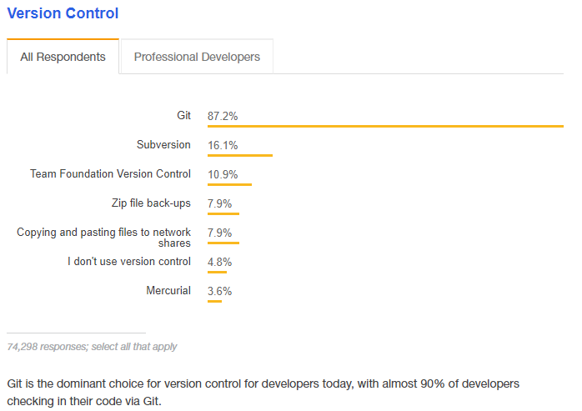
git je populární verzovací systém
https://insights.stackoverflow.com/survey/2018/

Slide 6
Co je to GIT?
Systém správy verzí
Vytvořený Linusem Torvaldsem pro vývoj jádra Linuxu
Poté, co se rozešel s BitKeeper
Vyvíjeno od roku 2005 dodnes
Základní vlastnosti
Rychlý
Bezpečný
Jednoduché větvení
Jednoduché slučování

Slide 7
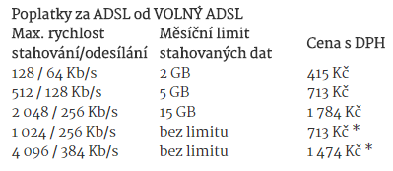
Ceník a rychlosti internetového připojení 2005
Převzato z http://www.bezdrat.net/cenik/wadsl/od-2005-04-01.html
a https://www.finance.cz/zpravy/finance/54931-kolik-stoji-pripojeni-k-internetu/

Slide 8
Distribuovaný systém
Main repository
Local repository #1
Local repository #2
Working copy
Working copy

Slide 9
Distribuovaný systém
Local repository #1
Local repository #2
Working copy
Working copy

Slide 10
Distribuovaný systém
Main repository
Local repository #1
Local repository #2
Working copy
Working copy

Slide 11
Jak GIT ukládá data?

Slide 12
Interní ukládání
4 typy objektů
Blob
Tree
Commit
Tag
Všechno má hash

Slide 13
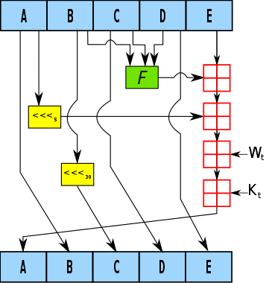
Hash SHA1
1 461 501 637 330 902 918 203 684 832 716 283 019 655 932 542 976 možností
Z roku 1995
vytváří otisk dlouhý 160 bitů,
40 hexadecimálních čísel či 40 znaků (0 - 9 a a - f)
Došlo k prolomení 1. řádu

Slide 14
Typy dat
Tag
Commit
Tree
Blob
97818f6
tag2
100644 blob 1b03b7c git-add.txt
100644 blob 3962708 git-commit.txt
3962708
650987b
270017e
usage: git commit [<options>]…
2354dad
tree 270017e
parent e54638d
author Havel…
committer Havel…
Correct commit
040000 tree 97818f6 BasicCommands
040000 tree caba56b RemoteCommads
object 650987b
type commit
tag tag2
tagger Havel…
message for tag2
3814376
caba56b
usage: git pull [<options>]…
100644 blob 3814376 git-pull.txt
100644 blob 6cd48f1 git-push.txt
6cd48f1
e54638d
f234ad6
usage: git push [<options>]…
tag1
tree f234ad6
author Havel…
committer Havel…
First commit
040000 tree 7e440e7 BasicCommands
040000 tree caba56b RemoteCommads
1b03b7c
7e440e7
usage: git add [<options>]…
100644 blob 1b03b7c git-add.txt
100644 blob 1b03b7c git-commit.txt
* Všechny SHA-1 byly zkráceny

Slide 15
Reference
HEAD – stav workspace
master (<branch>) – hlavní větev
origin/master (<remote>/<branch>) – vzdálená větev
Kromě HEAD jsou to všechno jen konvence

Slide 16
Ovládání GITu

Slide 17
Bohatá dokumentace
„Man“ pages (git help <příkaz>)
Stručný návod (git <příkaz> -h)
Návody na https://git-scm.com v češtině! (díky CZ.NIC)
Návodné texty u příkazů
Hledat „git-příkaz“
https://ndpsoftware.com/git-cheatsheet.html
https://marklodato.github.io/visual-git-guide/index-en.html

Slide 18
Struktura příkazů
Citace https://git-scm.com/docs/git:
„git - the stupid content tracker“
Low-level commands (plumbing)
High-level commands (porcelain)
Tooling

Slide 19
Struktura příkazů
Citace https://git-scm.com/docs/git:
„git - the stupid content tracker“
Low-level commands (plumbing)
High-level commands (porcelain)
Tooling

Slide 20
Ovládání GITu
Příkazová řádka nebo UI
Je GIT case sensitive?
Něco ano, něco ne.
Na čem to záleží?
Na operačním (souborovém) systému.
Třeba na Windows GIT add projde, git ADD už ne.
Takže nejlepší je ho brát jako case sensitive.

Slide 21
Parametry příkazů
Buď
git commit --all --message "text commitu"
nebo
git commit -a -m "text commitu"
lze také zadat
git commit -am "text commitu"
ale ne
git commit -ma "text commitu"
Proč?

Slide 22
Úvodní nastavení
git config [--global] user.name "Martin Havel"
git config [--global] user.email havel@havit.cz
Obsah souboru .gitconfig
[user]
name = Havel, Martin
email = havel@havit.cz
Notes:
Editor je nastavený VIM

Slide 23
Základní příkazy

Slide 24
Další nastavení
git config --global core.editor notepad
git config --global alias.logf "git log --oneline --graph"
set LC_ALL=C.UTF-8
.gitignore
Notes:
Editor je nastavený VIM

Slide 25
Inicializace lokálního repozitáře
Inicializace prázdného repozitáře
git init
Napojení na vzdálený server
git clone <url>
Napojení exitujícího repozitáře
git remote add <shortname> <url>

Slide 26
stash
workspace
Stage index
Local repository
Remote repository
stash list
status [<složka>]
log
commit –a *
add
commit
push
stash pop
pull
stash apply <s>
checkout HEAD
fetch
checkout
reset HEAD
stash
reset (--hard | --merge)
diff
diff --staged
diff (HEAD | <složka>)

Slide 27
Poznámky
Přejmenování se projeví až při vložení do stage
Větve se obnovují do stejného adresáře
Pull standardně provádí merge (lze přenastavit)
GIT pracuje po řádcích

Slide 28
git tag
Přidání tagu
git tag <tagname> - jednoduchý tag
git tag -a -m <message> <tagname> - anotovaný tag
Smazání tagu
git tag -d <tagname>
Zobrazení seznamu tagů
git tag -l

Slide 29
Pokročilejší techniky

Slide 30
Větvení
Vytvoření větve (název musí být bez mezer)
git branch <větev>
git checkout <větev>
Alternativa
git checkout -b <větev>
Commit jako obvykle
Smazání
git branch –d <větev>

Slide 31
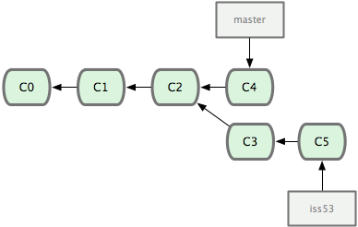
git merge (výchozí stav)
Převzato z https://git-scm.com/book

Slide 32
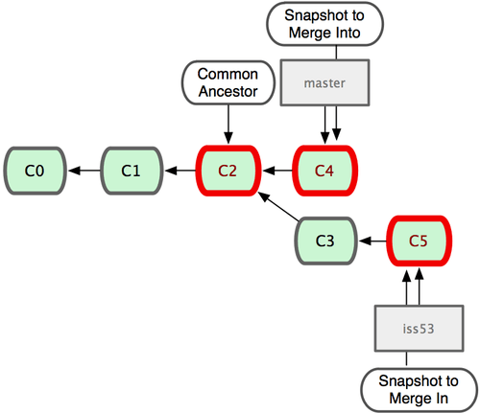
git merge (průběh)
Převzato z https://git-scm.com/book

Slide 33
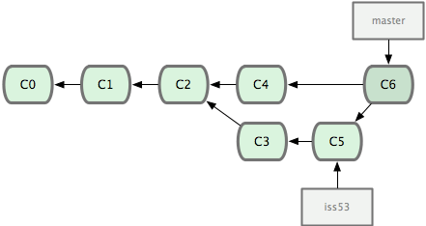
git merge (konečný stav)
Převzato z https://git-scm.com/book

Slide 34
Další příklad git merge
Převzato z https://git-scm.com/book

Slide 35
git merge --ff (fast-forward)
Převzato z https://git-scm.com/book

Slide 36
git merge --no-ff (no fast-forward)
Převzato z https://git-scm.com/book

Slide 37
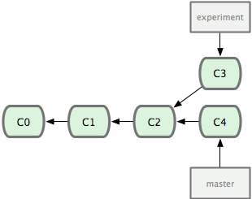
git merge vs rebase
Převzato z https://git-scm.com/book

Slide 38
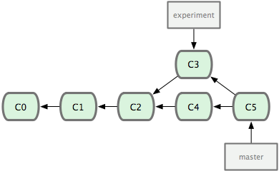
git merge vs rebase
merge
rebase
Převzato z https://git-scm.com/book

Slide 39
git rebase x git merge x git cherry-pick
Interactive demo
https://learngitbranching.js.org

Slide 40
adresace komitů
Absolutně
Identifikátory (SHA1)
reference
tagy
Relativně
kommity nadřazené absolutnímu

Slide 41
Rozdíl mezi ~ a ^
HEAD~2
HEAD^[1]^[1]
HEAD^^2
HEAD^2^[1]
HEAD~1
HEAD^[1]
HEAD^2
HEAD[^0]

Slide 42
git add - -patch
Vybírá se, jaká část souboru se vloží do stashe

Slide 43
Řešení problémů
Další pokročilé techniky

Slide 44
git commit - -amend
Přepíše poslední komit
Mění se popis
Přidává se, nebo mění soubor
Nedá se odebrat soubor

Slide 45
git reset x git checkout x git revert
Reset
Vrátí zpět referenci
Checkout
Přesune HEAD
Revert
Vytvoří opačný komit

Slide 46
git rebase interactive
Slučování komitů
Rozdělování komitů
Přehazování pořadí
Změna popisu
Úpravu komitů

Slide 47
Detached HEAD
Změní se příkazem
git checkout <komit>
A vrátíme se příkazem
git checkout [master|HEAD|<branch>]

Slide 48
Vyřešení konfliktů
Ručně
Upravit soubor
Přijmout příkazem add
git nehlídá obsah souboru
Nástrojem

Slide 49
git mergetool
git mergetool
git mergetool --tool-help
git mergetool --tool=p4merge

Slide 50
git clean
git clean
f force
d remove whole directories
x remove ignored files, too

Slide 51
Čestná zmínka

Slide 52
git blame [-M|-C]
Kdo změnil (přesunul/zkopíroval) jaký řádek
C – dohledává zkopírované řádky
M – dohledává přesunuté řádky

Slide 53
Submodules
Přidání submodulu
git submodule add <repository>
Inicializace submodulu (potřebná před aktualizací)
git submodule init
Aktualizace submodulu
git submodule update

Slide 54
git bisect
Hledání chyby metodou půlení intervalu

Slide 55
git rerere
Reuse recorded resolution of conflicted merges

Slide 56
git filter-branch
Švýcarský nůž
Ohromně mocný
Ohromně nebezpečný
Příklady
git filter-branch --tree-filter 'rm <filename>' HEAD
git filter-branch -f --msg-filter "sed 's/^git-tfs-id:.*;C\([0-9]*\)$/Changeset:\1/g'" -- --all

Slide 57
Pull request
Práce se odešle ke schválení
Po schválení se integruje do vývojové větve

Slide 58
Podepisování komitů
Komity se dají podepisovat
Návod najdete na internetu ☺

Slide 59
A to je konec.
Nějaké dotazy?

